Slide 1
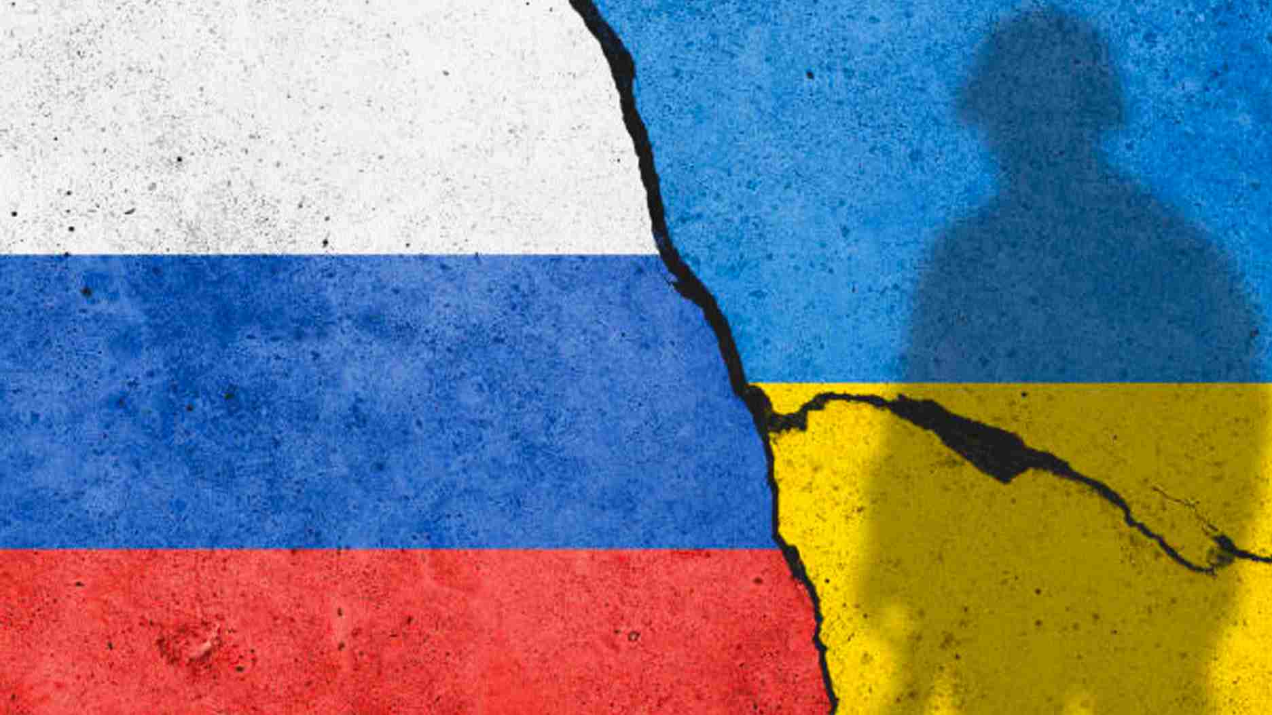

Analysis of Twitter tweets on Russia and Ukraine conflict
Presenting:
Liad Ben Yechiel – 207637414
Rotem Levi – 313472334
Ben Ezra - 203260021
Course: Data Mining
Instructor: Dr. Chen Hajaj
Date: 09/05/2022

Slide 2




table of contents
מעבר שוטף על רקע המלחמה, הנתונים והמטרות.
שכלול וחקירת הנתונים , מציאת דפוסי התנהגות ותבניות שחוזרות על עצמן.
Processing & Analysis
Discussion & Conclusion
Introduction
Data Cleaning
שאיבת הנתונים – מבט כללי אודות הנתונים , ניקוי וטיפול בחריגים
סיכום הפרזנטציה דיון והמסקנות שהתקבלו

Slide 3
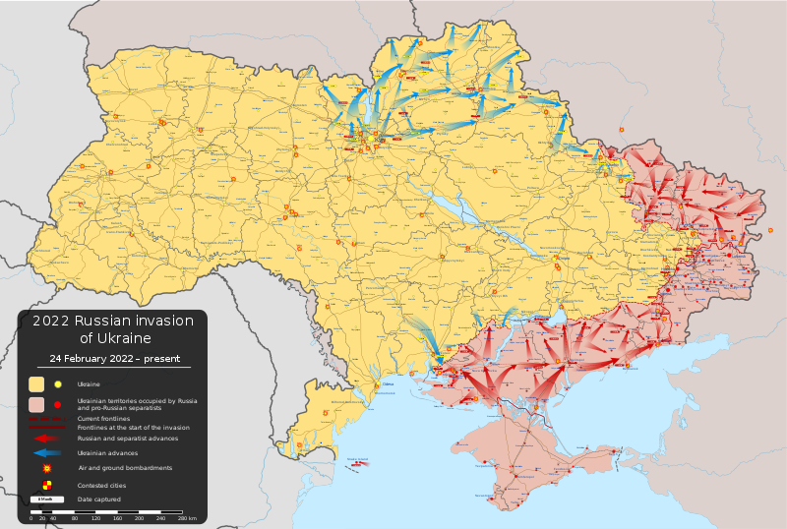
Introduction - Background
החל מה24 בפברואר שנת 2022 נפתחה מלחמה בין רוסיה לאוקראינה כאשר רוסיה פלשה לאוקראינה, מדובר בהסלמה גדולה של הסכסוך הרוסי - אוקראיני שהחל שנים קודם.
זוהי המתקפה הצבאית הגדולה ביותר על אירופה מדינה מאז מלחמת העולם השנייה והיא גרמה למשבר הפליטים הגדול ביותר באירופה מאז אותה מלחמה, עם יותר מ-3.5 מיליון אוקראינים שנמלטו מהמדינה.

Slide 4
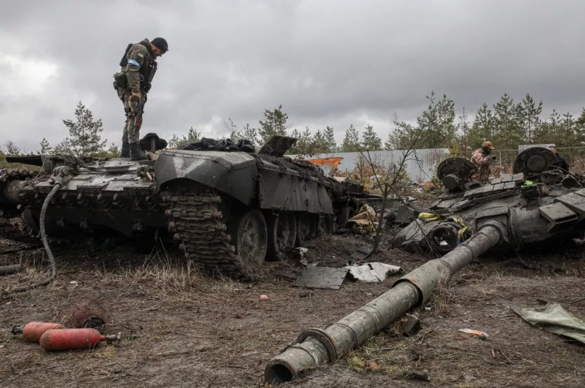
Introduction – Battle of Kyiv
יום הלחימה שמאוד תפס את תשומת ליבנו זה יום הלחימה ה37 בתאריך ה1.4, באותו יום הכוחות הרוסיים נסוגו מהבירה קייב, ומהעיר הצפונית צ'רניהיב. צבא אוקראינה טען כי הוא השיג שליטה מחודשת על עשרות עיירות ממערב לקייב וממזרח לה, שם התקיימה הלחימה העזה ביותר מאז תחילת המלחמה. והלחימה במקום זה עוררה המון שיח כידוע לנו.
לכן בחרנו שאת הניתוח שלנו נעשה על ציוצים בנושא החל מ1 לאפריל, ועד שהעיר קייב נפתחה לחלוטין מהמצור לאחר הפלישה הרוסית, בתאריך ה10.4.
במהלך החקר שלנו, נבחן מה היא הדעה הרווחת של האנשים בעולם לגבי המלחמה באוקראינה ומה המגמתיות בתחושות השונות לאורך אותם ימים.
Ukrainian servicemen stand on destroyed Russian tanks in the Dmytrivka village near Kyiv on April 3, 2022. (Kostyantyn Chernichkin)

Slide 5
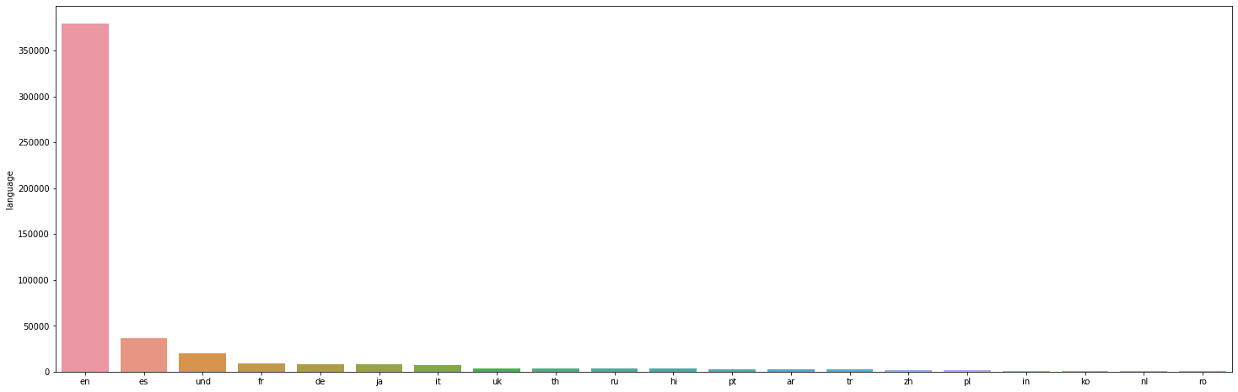
Introduction
את הנתונים שלנו לקחנו מגיטהאב , וכפי שכתבנו מעלה לקחנו רק את הציוצים בין התאריכים 01.04.2022 ועד ה 10.04.2022, הציוצים שלקחנו מלכתחילה הם לגבי המלחמה באוקראינה.
בתחילה בדקנו מה היא השפה שהכי מדוברת בציוצים:
לקחנו את העשרים שפות שהכי הרבה מצייצים בהם, ונראה כי השפה שהכי הרבה מצייצים בה בפער ובאופן לא מפתיע היא אנגלית. לכן, החלטנו כי את כל עיבוד המידע והאנליזה נבצע על הציוצים בשפה האנגלית בלבד והיא תיתן לנו תמונת מצב מספיק טובה בשל היקף השימוש בשפה.
נשארנו עם 379713 ציוצים בשפה האנגלית.
גרף המציג את התפלגות מספר הציוצים על פי חלוקה לשפת הציוץ.

Slide 6
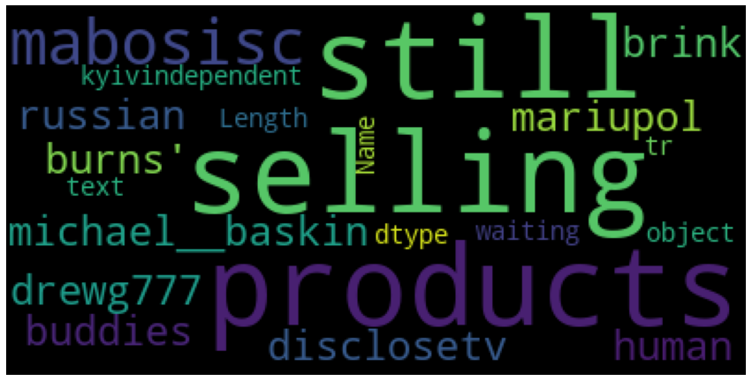
Data Cleaning – Stage 1
את שלבי ניקוי הדאטה הצגנו באמצעות WordClouds - אשר מראים את המילים הנפוצות בציוצים השונים.
בשלב הראשון הורדנו את כל הציוצים בשפות ששונות מאנגלית, הורדנו STOPWORDS והמרנו את כל האותיות לLOWER CASE מתוך ההבנה שString מבין שמילה עם אותיות קטנות וגדולות הן שונות.

Slide 7
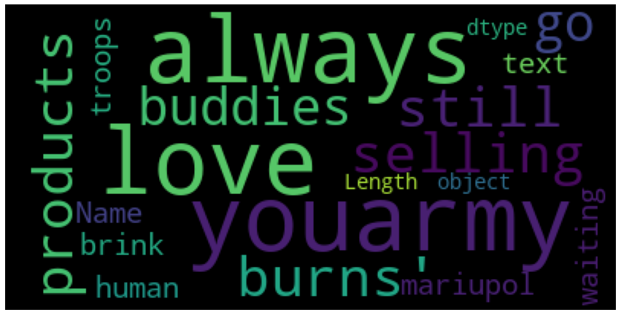
Data Cleaning – Stage 2
בשלב השני הורדנו כל דבר שאינו אות באנגלית או מספר, הורדת אימוג'ים, תיוגים, האשטגים, קישורים ועוד סימנים מיותרים לניתוח

Slide 8
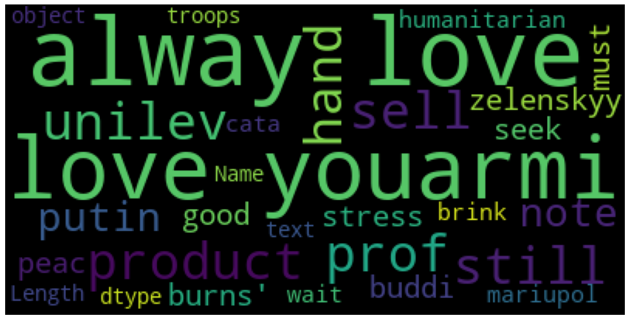
Data Cleaning – Stage 3
בשל מילים בעלי ריבוי פעלים, יחיד/רבים וכד'
ביצענו איחוד למילים על פי שורש מילה משותף.

Slide 9
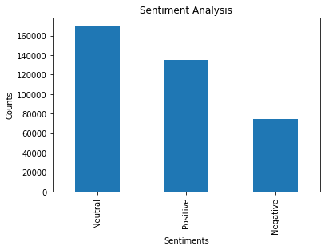
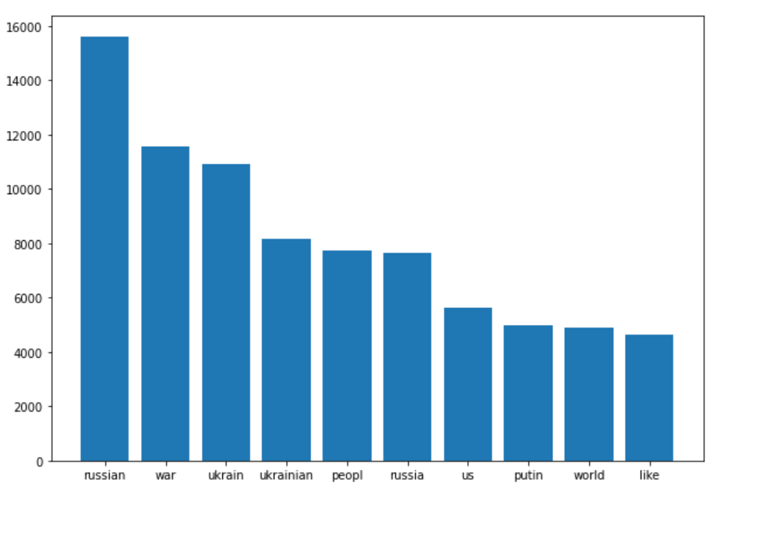
Processing & Analysis
הוצאת 10 המילים הכי נפוצות מתוך הציוצים לאחר ניקוי סופי.
ופילוג הציוצים על פי רגש – חיובי, שלילי וניטרלי

Slide 10
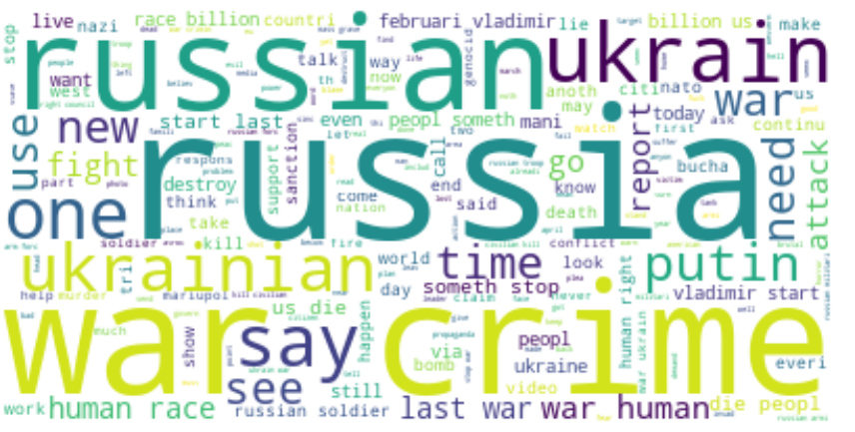
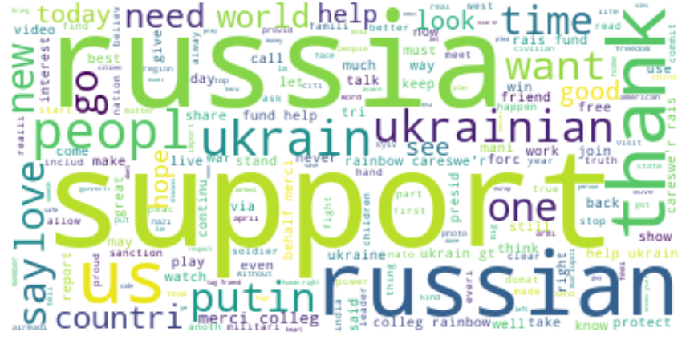
Processing & Analysis
כדי לקבל תמונה רחבה יותר ייצאנו worldcloud של המילים המאפיינות את הציוצים על המלחמה בהקשרים החיוביים והשלילים:
שליליים:
חיוביים:

Slide 11
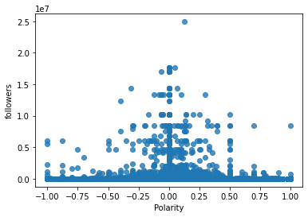
Processing & Analysis
בחנו האם ביחס לכמות העוקבים של כל מצייץ, בהתחשב בכך שככל שיש למצייץ יותר עוקבים, כך ההשפעה שלו על כלל האנשים הרואים את הציוץ גדולה יותר וכמות האנשים שנחשפים לציוץ גדול יותר.
על פי הגרף נראית לעין התפלגות פעמון כאשר מתרכזת ב0. כלומר מרבית המשתמשים הפופולריים עם ציוצים בעלי אופי ניטרלי ופחות בעלי ציוצים חיוביים/שליליים.

Slide 12
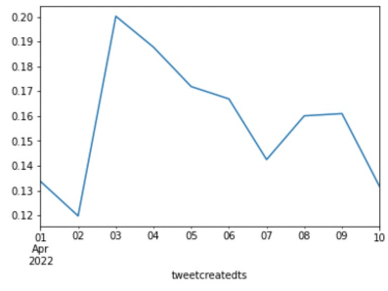
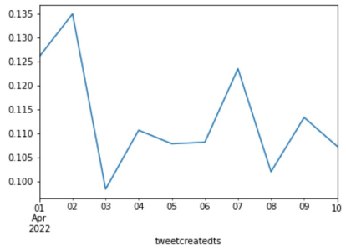
Processing & Analysis
בחנו את ממוצע הציוצים החיוביים והשליליים לאורך עשרת ימי הלחימה.
ממוצע רמת שליליות
ממוצע רמת חיוביות

Slide 13
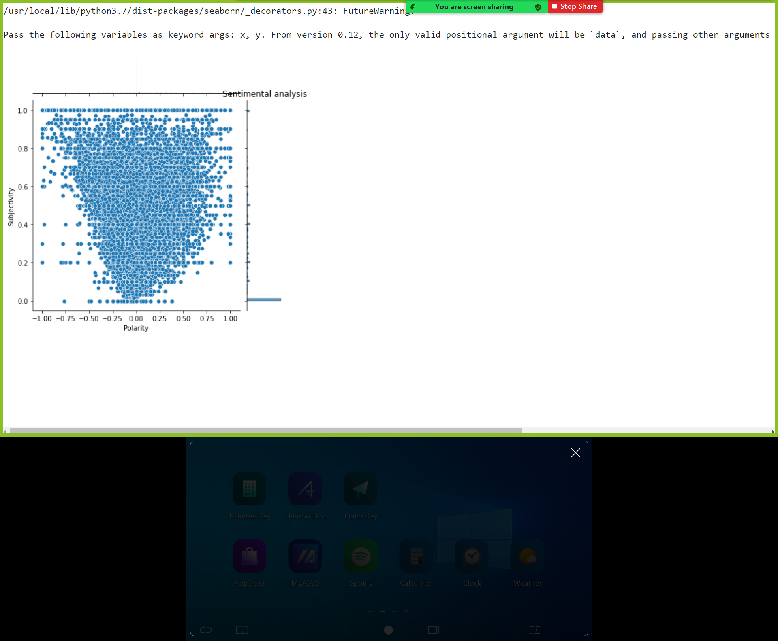
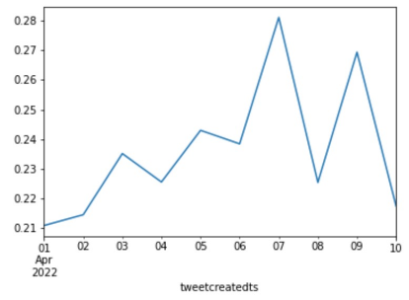
Processing & Analysis
רמת פולריות ביחס לסובייקטיביות
ממוצע סובייקטיביות הציוצים לאורך עשרת ימי הלחימה.

Slide 14
Discussion & Conclusion
לסיכום, נראה שמרבית מן המצייצים נמצאים במצב הרגשי הניטרלי. גם הכותבים וגם האנשים בעלי מספר העוקבים הגדול נמצאים טווח הרגש הניטרלי. בנוסף, נראה שאם הינך בעל דעה קיצונית ישנו סיכוי יותר גבוה שתהיה בטווח הפולרי החיובי. מכאן אנו למדים שישנם מעט אנשים עם רגשות ודעות שליליות בנושא.
ניתן לראות כי בתחילת הלחימה רמת הסובייקטיביות לא הייתה גבוה, אך כן ממוצע רמת החיוביות הייתה גבוהה משמעותית לעומת ממוצע השליליות.
במשך ימי הלחימה חלה ירידה ברמת הסובייקטיבית החיוביות והשליליות, נראה כי היציאה של רוסיה משטחי אוקראינה השפיעה על הציוצים, והיה פחות רגש בכתיבה.

Slide 15
Thank you for listening!
Any Questions?
GitHub link: https://github.com/BeninGitHub/RussiaUkrainWAR
Authors contact information:
Benezra977@gmail.com /
Liadby1105@gmail.com /
Levirotem4@gmail.com

